Slide 1
KECERDASAN BUATAN
PERTEMUAN 11

Slide 2
Latar Belakang
Kemampuan manusia dalam memproses informasi, mengenal wajah, tulisan, dsb.
Kemampuan manusia dalam mengidentifikasi wajah dari sudut pandang yang belum pernah dialami sebelumnya.
Bahkan anak-anak dapat melakukan hal tsb.
Kemampuan melakukan pengenalan meskipun tidak tahu algoritma yang digunakan.
Proses pengenalan melalui penginderaan berpusat pada otak sehingga menarik untuk mengkaji struktur otak manusia

Slide 3
Latar belakang
Dipercayai bahwa kekuatan komputasi otak terletak pada
hubungan antar sel-sel syaraf
hierarchical organization
firing characteristics
banyaknya jumlah hubungan

Slide 4
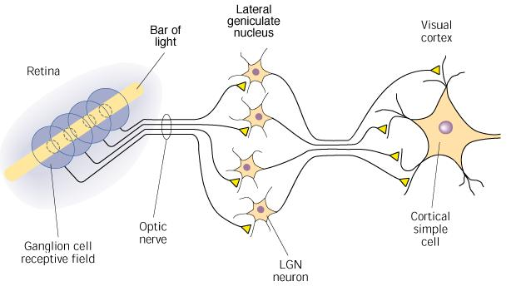

Slide 5
Struktur Jaringan pada Otak
Neuron adalah satuan unit pemroses terkecil pada otak
Bentuk standard ini mungkin dikemudian hari akan berubah
Jaringan otak manusia tersusun tidak kurang dari 10¹³ buah neuron yang masing-masing terhubung oleh sekitar 10¹⁵ buah dendrite
Fungsi dendrite adalah sebagai penyampai sinyal dari neuron tersebut ke neuron yang terhubung dengannya
Sebagai keluaran, setiap neuron memiliki axon, sedangkan bagian penerima sinyal disebut synapse
Sebuah neuron memiliki 1000-10.000 synapse
Penjelasan lebih rinci tentang hal ini dapat diperoleh pada disiplin ilmu biology molecular
Secara umum jaringan saraf terbentuk dari jutaan (bahkan lebih) struktur dasar neuron yang terinterkoneksi dan terintegrasi antara satu dengan yang lain sehingga dapat melaksanakan aktifitas secara teratur dan terus menerus sesuai dengan kebutuhan

Slide 6
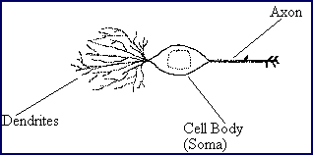
Synapse

Slide 7
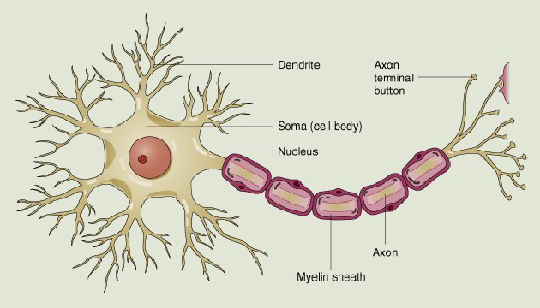
A Neuron
© 2000 John Wiley & Sons, Inc.

Slide 8
Sejarah
McCulloch & Pitts (1943) dikenal sebagai orang yang pertama kali memodelkan Neural Network. Sampai sekarang ide-idenya masih tetap digunakan, misalnya:
bertemuanya beberapa unit input akan memberikan computational power
Adanya threshold
Hebb (1949) mengembangkan pertama kali learning rule (dengan alasan bahwa jika 2 neurons aktif pada saat yang bersamaan maka kekuatan antar mereka akan bertambah)

Slide 9
Sejarah
Antara tahun 1950-1960an beberapa peneliti melangkah sukses pada pengamatan tentang perceptron
Mulai tahun 1969 merupakan tahun kematian pada penelitian seputar Neural Networks hampir selama 15 tahun (Minsky & Papert)
Baru pada pertengahan tahun 80-an (Parker & LeCun) menyegarkan kembali ide-ide tentang Neural Networks

Slide 10
Konsep Dasar Pemodelan Neural Networks

Slide 11
Sejumlah sinyal masukan x dikalikan dengan masing-masing penimbang yang bersesuaian W
Kemudian dilakukan penjumlahan dari seluruh hasil perkalian tersebut dan keluaran yang dihasilkan dilalukan kedalam fungsi pengaktip untuk mendapatkan tingkatan derajad sinyal keluarannya F(x.W)
Walaupun masih jauh dari sempurna, namun kinerja dari tiruan neuron ini identik dengan kinerja dari sel otak yang kita kenal saat ini
Misalkan ada n buah sinyal masukan dan n buah penimbang, fungsi keluaran dari neuron adalah seperti persamaan berikut:
F(x,W) = f(w₁x₁ + … +w_{n}x_{n})

Slide 12
Artificial neurons
McCulloch & Pitts (1943) described an artificial neuron
inputs are either excitatory (+1) or inhibitory (-1)
each input has a weight associated with it
the activation function multiplies each input value by its weight
if the sum of the weighted inputs >= θ,
then the neuron fires (returns 1), else doesn't fire (returns –1)
if Σw_{i}x_{i} >= θ, output = 1
if Σw_{i}x_{i} < θ, output -1

Slide 13
Fungsi-fungsi aktivasi
Step_{t}(x) = 1 if x >= t, else 0
Sign(x) = +1 if x >= 0, else –1
Sigmoid(x) = 1/(1+e^{-x})
Identity Function

Slide 14
The first Neural Networks
Fungsi AND
AND
X₁ | X₂ | Y
0 | 0 | 0
0 | 1 | 0
1 | 0 | 0
1 | 1 | 1
X₁
1
Y
X₂
Threshold=2
1

Slide 15
Computation via activation function
can view an artificial neuron as a computational element
accepts or classifies an input if the output fires
INPUT: x₁ = 1, x₂ = 1
.75*1 + .75*1 = 1.5 >= 1 ➔ OUTPUT: 1
INPUT: x₁ = 1, x₂ = -1
.75*1 + .75*-1 = 0 < 1 ➔ OUTPUT: -1
INPUT: x₁ = -1, x₂ = 1
.75*-1 + .75*1 = 0 < 1 ➔ OUTPUT: -1
INPUT: x₁ = -1, x₂ = -1
.75*-1 + .75*-1 = -1.5 < 1 ➔ OUTPUT: -1
this neuron computes the AND function

Slide 16
The first Neural Networks
Fungsi OR
OR
X₁ | X₂ | Y
0 | 0 | 0
0 | 1 | 1
1 | 0 | 1
1 | 1 | 1
X₁
2
Y
X₂
Threshold=2
2

Slide 17
In-class exercise
specify weights and thresholds to compute OR
INPUT: x₁ = 1, x₂ = 1
w₁*1 + w₂*1 >= θ ➔ OUTPUT: 1
INPUT: x₁ = 1, x₂ = -1
w₁*1 + w₂*-1 >= θ ➔ OUTPUT: 1
INPUT: x₁ = -1, x₂ = 1
w₁*-1 + w₂*1 >= θ ➔ OUTPUT: 1
INPUT: x₁ = -1, x₂ = -1
w₁*-1 + w₂*-1 < θ ➔ OUTPUT: -1

Slide 18
The first Neural Networks
Fungsi AND-NOT
AND-NOT
X₁ | X₂ | Y
0 | 0 | 0
0 | 1 | 0
1 | 0 | 1
1 | 1 | 0
X₁
2
Y
X₂
Threshold=2
-1

Slide 19
The first Neural Networks
Fungsi XOR
XOR
X₁ | X₂ | Y
0 | 0 | 0
0 | 1 | 1
1 | 0 | 1
1 | 1 | 0
X₁
2
Z₁
2
-1
Y
-1
X₂
Z₂
Threshold=2
2
2
Threshold=2
X₁ XOR X₂ = (X₁ AND NOT X₂) OR (X₂ AND NOT X₁)

Slide 20
Normalizing thresholds
to make life more uniform, can normalize the threshold to 0
simply add an additional input x₀ = 1, w₀ = -θ
advantage: threshold = 0 for all neurons
Σw_{i}x_{i} >= θ ≡ -θ*1 + Σw_{i}x_{i} >= 0

Slide 21
Perceptron
Sinonim untuk Single-Layer, Feed-Forward Network
Dipelajari pertama kali pada tahun 50-an

Slide 22
What can perceptrons represent?
1,1
1,1
0,1
0,1
0,0
1,0
1,0
AND
0,0
XOR
Fungsi yang memisahkan daerah menjadi seperti diatas dikenal dengan Linearly Separable
Hanya linearly Separable functions yang dapat direpresentasikan oleh suatu perceptron

Slide 23
Convergence
key reason for interest in perceptrons:
Perceptron Convergence Theorem
The perceptron learning algorithm will always find weights to classify the inputs if such a set of weights exists.
Minsky & Papert showed such weights exist if and only if the problem is linearly separable
intuition: consider the case with 2 inputs, x₁ and x₂
if you can draw a line and separate the accepting & non-accepting examples, then linearly separable
the intuition generalizes: for n inputs, must be able to separate with an (n-1)-dimensional plane.

Slide 24
Linearly separable
why does this make sense?
firing depends on w₀ + w₁x₁ + w₂x₂ >= 0
border case is when w₀ + w₁x₁ + w₂x₂ = 0
i.e., x₂ = (-w₁/w₂) x₁ + (-w₀ /w₂) the equation of a line
the training algorithm simply shifts the line around (by changing the weight) until the classes are separated

Slide 25
Inadequacy of perceptrons
inadequacy of perceptrons is due to the fact that many simple problems are not linearly separable
however, can compute XOR by introducing a new, hidden unit

Slide 26
Single Perceptron Learning
Err = Target – Output
If (Err <> 0) {
W_{j} = W_{j} + μ * I_{j} * Err
}
μ = learning rate (-1 – 1)

Slide 27
Case study - AND
Fungsi AND dengan bias
Fungsi AND
1
X₁
W₁
W₁
Y
X₁
Y
W₂
W₂
W₃
X₂
Threshold=2
X₂
Threshold=0

Slide 28
Perceptrons
Rosenblatt (1958) devised a learning algorithm for artificial neurons
given a training set (example inputs & corresponding desired outputs)
start with some initial weights
iterate through the training set, collect incorrect examples
if all examples correct, then DONE
otherwise, update the weights for each incorrect example
if x₁, …,x_{n} should have fired but didn't, w_{i} += x_{i} (0 <= i <= n)
if x₁, …,x_{n} shouldn't have fired but did, w_{i} -= x_{i} (0 <= i <= n)
GO TO 2
artificial neurons that utilize this learning algorithm are known as perceptrons

Slide 29
Example: perceptron learning
Suppose we want to train a perceptron to compute AND
training set: x₁ = 1, x₂ = 1 → 1
x₁ = 1, x₂ = -1 → -1
x₁ = -1, x₂ = 1 → -1
x₁ = -1, x₂ = -1 → -1
randomly, let: w₀ = -0.9, w₁ = 0.6, w₂ = 0.2
using these weights:
x₁ = 1, x₂ = 1: -0.9*1 + 0.6*1 + 0.2*1 = -0.1 → -1 WRONG
x₁ = 1, x₂ = -1: -0.9*1 + 0.6*1 + 0.2*-1 = -0.5 → -1 OK
x₁ = -1, x₂ = 1: -0.9*1 + 0.6*-1 + 0.2*1 = -1.3 → -1 OK
x₁ = -1, x₂ = -1: -0.9*1 + 0.6*-1 + 0.2*-1 = -1.7 → -1 OK
new weights: w₀ = -0.9 + 1 = 0.1
w₁ = 0.6 + 1 = 1.6
w₂ = 0.2 + 1 = 1.2

Slide 30
Example: perceptron learning (cont.)
using these updated weights:
x₁ = 1, x₂ = 1: 0.1*1 + 1.6*1 + 1.2*1 = 2.9 → 1 OK
x₁ = 1, x₂ = -1: 0.1*1 + 1.6*1 + 1.2*-1 = 0.5 → 1 WRONG
x₁ = -1, x₂ = 1: 0.1*1 + 1.6*-1 + 1.2*1 = -0.3 → -1 OK
x₁ = -1, x₂ = -1: 0.1*1 + 1.6*-1 + 1.2*-1 = -2.7 → -1 OK
new weights: w₀ = 0.1 – 1 = -0.9
w₁ = 1.6 – 1 = 0.6
w₂ = 1.2 + 1 = 2.2
using these updated weights:
x₁ = 1, x₂ = 1: -0.9*1 + 0.6*1 + 2.2*1 = 1.9 → 1 OK
x₁ = 1, x₂ = -1: -0.9*1 + 0.6*1 + 2.2*-1 = -2.5 → -1 OK
x₁ = -1, x₂ = 1: -0.9*1 + 0.6*-1 + 2.2*1 = 0.7 → 1 WRONG
x₁ = -1, x₂ = -1: -0.9*1 + 0.6*-1 + 2.2*-1 = -3.7 → -1 OK
new weights: w₀ = -0.9 – 1 = -1.9
w₁ = 0.6 + 1 = 1.6
w₂ = 2.2 – 1 = 1.2

Slide 31
Example: perceptron learning (cont.)
using these updated weights:
x₁ = 1, x₂ = 1: -1.9*1 + 1.6*1 + 1.2*1 = 0.9 → 1 OK
x₁ = 1, x₂ = -1: -1.9*1 + 1.6*1 + 1.2*-1 = -1.5 → -1 OK
x₁ = -1, x₂ = 1: -1.9*1 + 1.6*-1 + 1.2*1 = -2.3 → -1 OK
x₁ = -1, x₂ = -1: -1.9*1 + 1.6*-1 + 1.2*-1 = -4.7 → -1 OK
DONE!
EXERCISE: train a perceptron to compute OR

Slide 32
Referensi
Introduction to AI: Neural Networks, Graham Kendall.
Introduction to Neural Networks, Rocha.
Pengenalan pola berbasis Neural Networks, Budi Rahardjo, Jurusan Teknik Elektro, ITB.
Konsep dasar Jaringan Syaraf Tiruan dan pemodelannya, Riyanto Sigit, Politeknik Elektronika Negeri Surabaya, Juli 2004.
Notes on Neural Networks, Prof. Tadaki, Machine Learning counterpart meeting, Politeknik Elektronika Negeri Surabaya, Oktober 2005.

